Slide 1
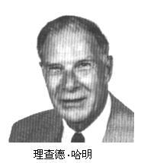
数值分析
Numerical Analysis
计算的目的不在于数据，而在于洞察事物。
－－理查德·哈明
(http://baike.baidu.com/)
The purpose of computing is insight，not numbers.
－－Richard Wesley Hamming

Slide 2
第一章 引论
§1 数值分析的研究对象（课程简介）
一、数值分析的概念、地位和特点
1. 数值分析的概念
数值分析是研究各种数学问题的数值方法的设计、分析、有关的数学理论和具体实现的一门学科。实际上就是介绍用计算机解决数学问题的计算方法及其理论。这门课程又称为(数值)计算方法、科学与工程计算等。

Slide 3
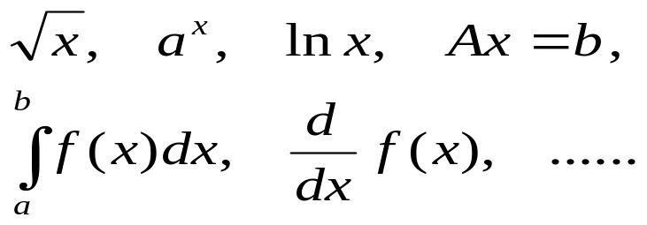
输入复杂问题或运算
数值
分析
计算机
近似解
+ −
× ÷
利用计算机高速的简单运算去实现各种复杂的功能

Slide 4
2. 数值分析的地位
现代科学的三个组成部分:
科学理论, 科学实验, 科学计算
科学计算 的核心内容是以现代化的计算机及数学软件（Matlab, Mathematica, Maple, MathCAD etc. ）为工具，以数学模型为基础进行模拟研究。
促使一些边缘学科的相继出现：
计算数学,计算物理学,计算力学,计算化学,计算生物学,
计算地质学,计算经济学,等等

Slide 5
实际问题
建立数学模型
数值分析提出算法
程序
设计
分析结果并对实际问题进行解释说明
编程上机计算
在建立了数学模型之后，并不能立刻用计算机直接求解，还必须寻找用计算机计算这些数学模型的数值方法，即将数学模型中的连续变量离散化，转化成一系列相应的算法步骤，编制出正确的计算程序，再上机计算得出满意的数值结果。

Slide 6
3. 数值分析的特点
总的来看，数值分析这门课具有以下几个特点：
(1) 数值分析是一门与计算机应用密切结合的实用性很强的学科；
(2) 数值分析这门课程即要讨论连续变量问题又要讨论离散变量问题，关心的是数值结果；
(3) 数值分析这门课程已成为近代数学的一个重要分支，专门研究数学问题的数值解法。

Slide 7
二、数值分析的研究内容和研究方法方法
◆插值问题（Ch2）
研究内容
◆函数逼近 (Ch3)
◆数值积分与数值微分 (Ch4)
◆线性代数方程组的数值解法 (Ch5, Ch6)
◆非线性方程组的数值解法 (Ch7)
◆代数特征值问题 (Ch8)
◆常微分方程的数值解法 (Ch9)

Slide 8
研究方法:
1. 数值方法的特点（支撑理论）
递推性(迭代), 近似代替, 离散化, 外推法
2. 如何评价数值方法的好坏（评价标准）
误差、稳定性、收敛性、计算量、存贮量和自适应性
本课程的基本目的，是使大家通过学习和实验，初步建立并理解数值计算，特别是科学与工程计算的基本概念，为进一步深入的学习打下坚实基础。

Slide 9

用到的编程语言: Matlab
Matlab几个特点：
1 Matlab处理矩阵——容易
2 Matlab绘图——轻松
Matlab编程——简洁
Matlab具有丰富的工具箱
内容多！任务重！难度大！

Slide 10

三、基本要求
作业要求：
每周有课外练习，两周交一次作业，
完成 1个综合程序课题设计。
考试评分：
平时作业+考勤+程序占总成绩的30%，
期末考试占总成绩的70%，闭卷考试。

Slide 11
§2 数值计算的误差
2.1 误差的来源与分类
用计算机解决科学计算问题时，需要经历以下几个环节：
实际问题
建立数学模型
确定数值计算方法
编制程序上机算出结果
实际问题的精确解与用计算机计算出来的数值结果之间就有差异，这种差异在数学上称为误差。
数值结果是指在选择某种数值方法之后，编制程序正确，输入初始数据正确的情形下所获得的结果。

Slide 12
模型误差 /* Modeling Error */
—— 从实际问题中抽象出数学模型时产生的误差
观测误差 /* Measurement Error */
——通过测量得到模型中参数的值 导致输入数据的 误差
舍入误差 /* Roundoff Error */
——由于计算机字长有限而在数值运算的每一步所产生的误差
方法误差 (截断误差 /* Truncation Error */ )
——近似求解时产生的误差

Slide 13
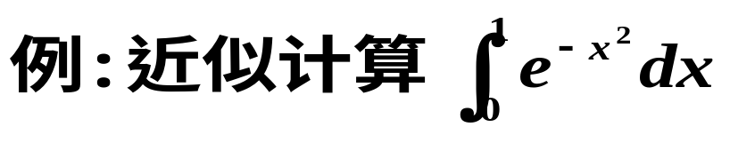
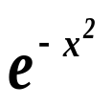
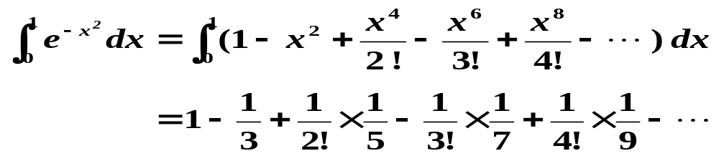
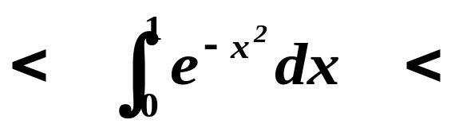
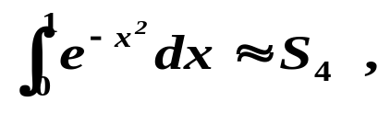
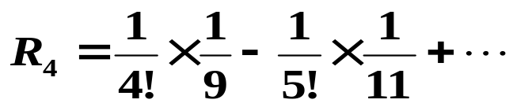
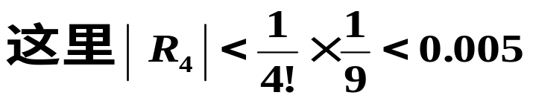

= 0.747… …
解法之一：将 作Taylor展开后再积分
大家一起猜？
1 / e
1
取
S₄
R₄ /* Remainder */
由留下部分
/* included terms */
引起
则
称为截断误差 /* Truncation Error */
由截去部分
/* excluded terms */
引起
| 舍入误差 /* Roundoff Error */ |

Slide 14
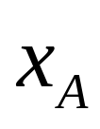
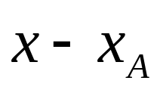

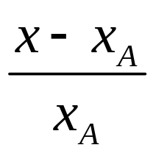
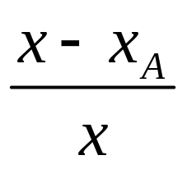

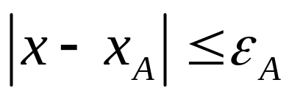

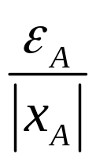
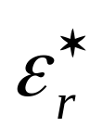
2.2 误差与有效数字
定义2.1 绝对误差、相对误差
设 是某实数的精确值, 是它的一个近似值，则称 为近似值 的绝对误差，简称误差.
称为 的相对误差, 常用 表示.
定义2.2 绝对误差界、相对误差界
若 ，则称 为绝对误差界，简称误差界
称 为相对误差界, 记为 .

Slide 15







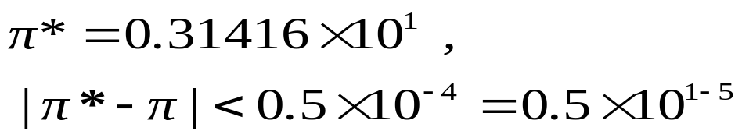
➢定义2.3 有效数字 /* significant digits */
用科学计数法，记 （其中 ）. 若
（即 的截取按四舍五入规则），则称
为有n 位有效数字，精确到 。
例：
问： 有几位有效数字？请证明你的结论.
证明：
有5 位有效数字，精确到小数点后第4位。
注：0.2300有4位有效数字，而0.0023只有2位有效。12300如果写成0.123×105，则表示只有3位有效数字.
数字末尾的0不可随意省去！

Slide 16
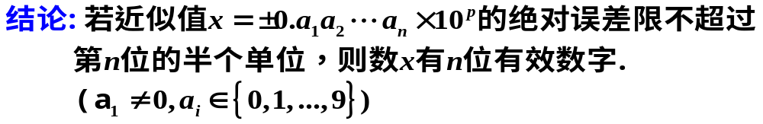
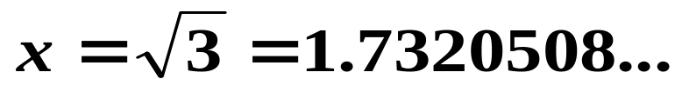
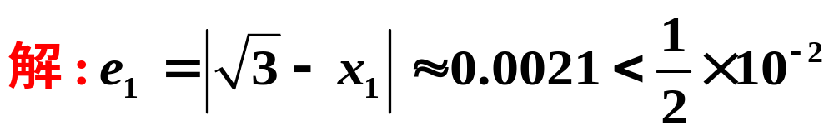
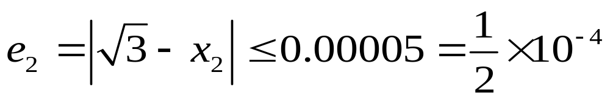
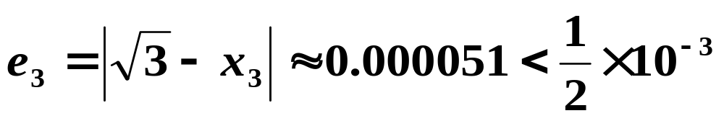
例: 设
x₁=1.73, x₂=1.7321, x₃=1.7320是其近似值,
问它们分别有几位有效数字?
3位
5位
4位

Slide 17
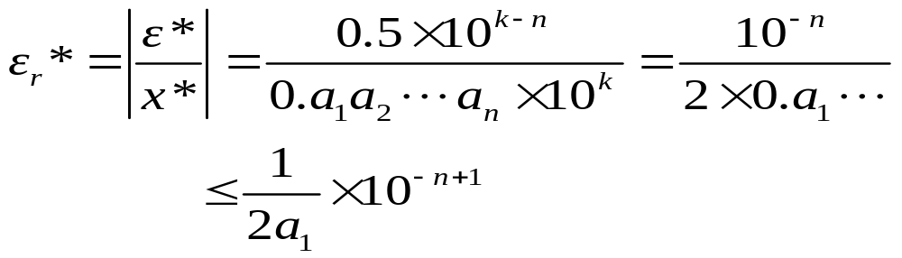
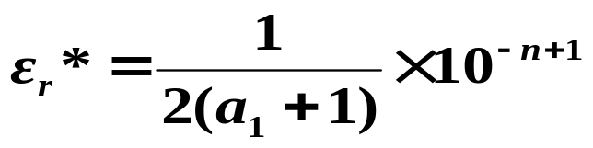
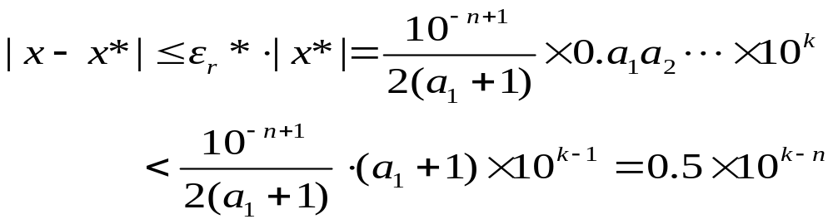
➢定理2.1 有效数字与相对误差的关系
☞ 有效数字 ⇒ 相对误差限
已知 x* 有 n 位有效数字，则其相对误差限为
☞ 相对误差限 ⇒ 有效数字
已知 x* 的相对误差限可写为
则
可见 x* 至少有 n 位有效数字。

Slide 18
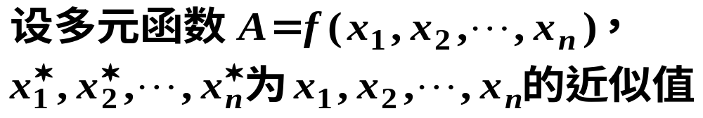
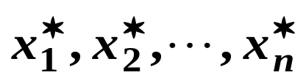
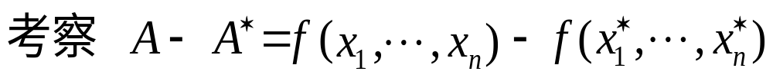
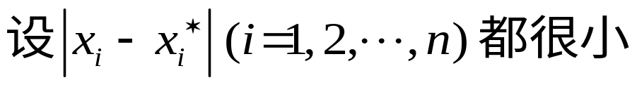
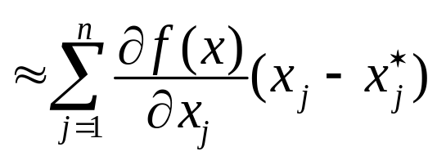
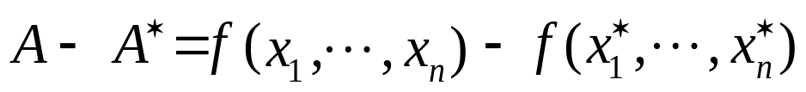
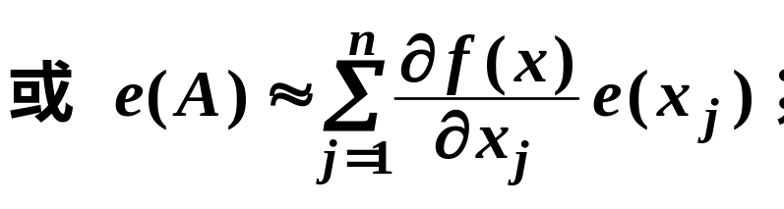
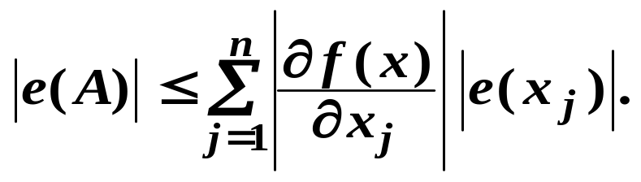
2.3 求函数值和算术运算的误差估计
初始数据
引起计算函数值的误差
函数值 A*的绝对误差
略去高阶项：

Slide 19
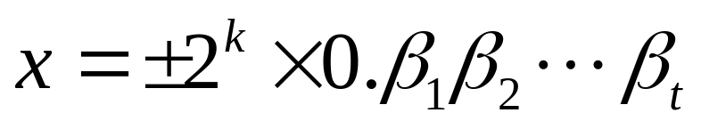
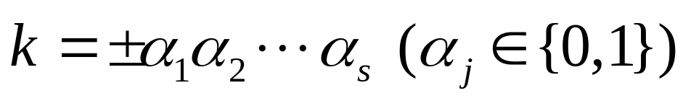
2.4 计算机的浮点数表示和舍入误差
计算机所能表示的数系不是一个连续统而是一个特殊的
离散集合（部分有理数），此集合的数称为机器数.
浮点数：
这种允许小数点位置浮动的表示法称为数的
浮点形式。
36.83=0.3683×10²=0.03683×10³
  机器数 x 的二进制浮点形式为:
尾数
阶
其中，
阶的位数
Notes:
1 计算机数系不同于我们熟悉的实数系
2 在数值计算中，经常将实数表示成浮点形式

Slide 20
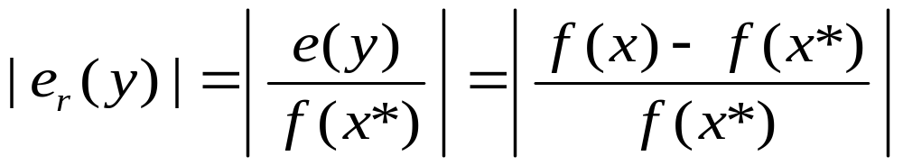
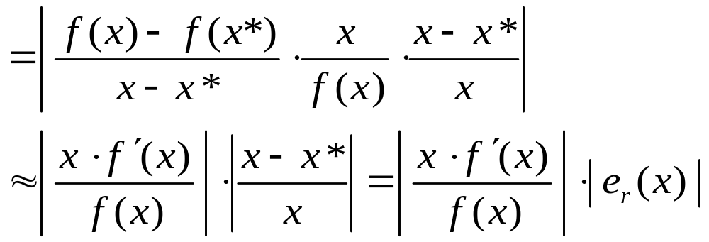
§3 病态问题、数值稳定性与避免误差危害
3.1 病态问题与条件数
问题：对于 y = f (x)，若用 x* 取代 x，将对y 产生什么影响？
条件数
/* condition number*/
条件数很大时，初始数据的微小误差可能引起结果 A 的很大误差.

Slide 21
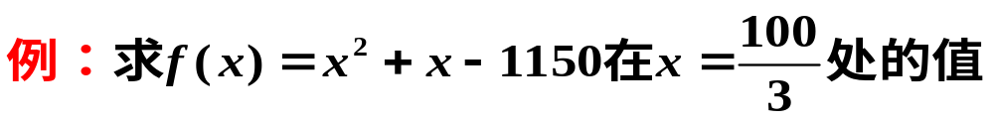
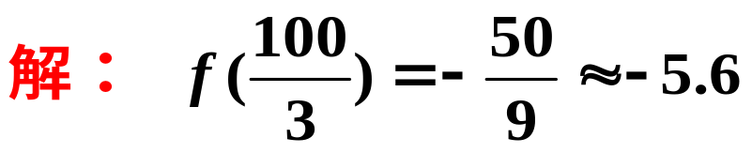

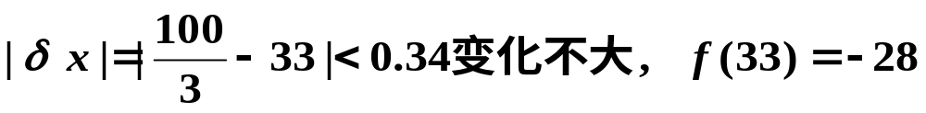
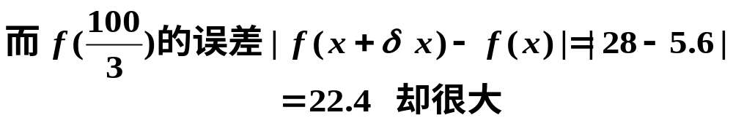
对数学问题而言，如果输入数据有微小扰动，引起输出数据（即数学问题的解）有很大扰动，则称数学问题是病态问题，否则称为良态问题。

Slide 22
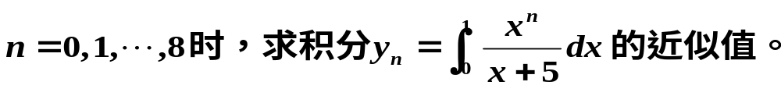
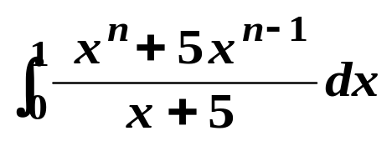
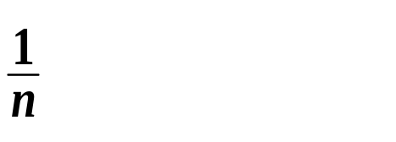
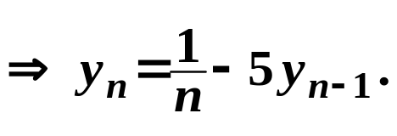
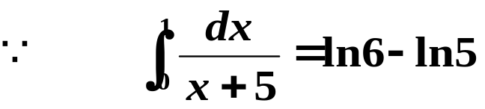



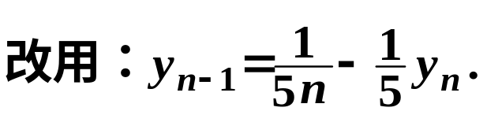

3.2 数值方法的稳定性
例1
解
3216…
<
?
原因 —— 误差的传播与积累
失之毫厘,差之千里！

Slide 23
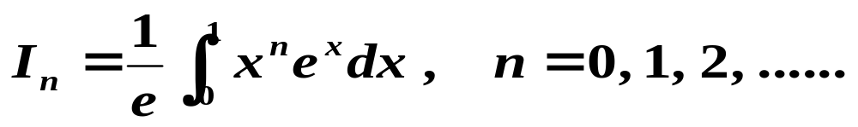

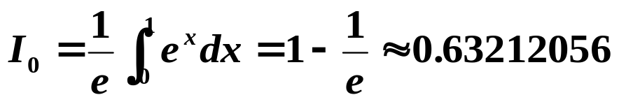

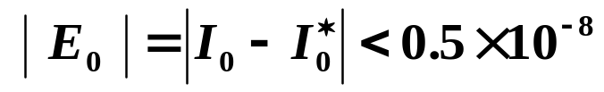


例：计算
 公式一：
记为
注意此公式精确成立
则初始误差
What happened?!
?
??
? !
! !

Slide 24







考察第n步的误差
可见初始的小扰动
迅速积累，误差呈递增。
造成这种情况的是不稳定的算法 /* unstable algorithm */
我们有责任改变。
 公式
方法：先估计一个I_{N} ,再反推要求的I_{n} ( n << N )。
注意此公式与公式一
在理论上等价。
可取

Slide 25

取
We just got lucky?

Slide 26


考察反推一步的误差：
以此类推，对 n < N 有：
误差逐步递减, 这样的算法称为稳定的算法 /* stable algorithm */
定义：一个算法如果输入数据有扰动（即有误差），而计算过程中舍入误差不增长，则称此算法是数值稳定的，否则称此算法为不稳定的。
在我们今后的讨论中，误差将不可回避，算法的
稳定性会是一个非常重要的话题。

Slide 27










1、 防止两接近的数相减
3.3 避免有效数字损失
a₁ = 0.12345, a₂ = 0.12346,（5位, 而 a₂ − a₁ = 0.00001, 1位有效数字。
数值不稳定的方法
减法本身完全正确
例: 求下列方程的根
是因为求 的误差(并不大),
进行减法后导致不应忽视的后果
 几种经验性避免方法：
解:
用 8 位浮点数 (有效数字)计算
当 | x | << 1 时：
用 4 位浮数点(有效数字)计算
准确
数值稳定
的方法
两接近数相减
损失了有效数字
仍用4 位浮点数计算
误差传播的研究十分重要

Slide 28
 几种经验性避免方法：
当 | x | << 1 时：
2、 避免出现“大数吃小数”
例：
4位有效数字舍入运算：
1234+0.4+0.3+0.2+0.1=1234
0.4+0.3+0.2+0.1+1234=1235

Slide 29




3.4 减少运算次数
例：
解：
(a) 直接计算每一项再求和：
利用秦九韶算法 (1247)

Slide 30







例3 计算 ln2 的近似值，要求误差小于10⁻⁷.
(a) 用级数 计算
解：
舍入误差
①计算量太大②各项的舍入误差会损失和的有效数字
(b) 用级数 计算
用前 9 项（即取 m = 8）计算就能达到精度要求:

Slide 31
第三节 数学软件工具
一、几种常用的数学软件
目前流行的数学软件主要有以下几种：
符号运算软件： Mathematica, Maple
矩阵处理软件： Matlab
统计处理软件： SAS, Spss, Origin
数学CAD软件： MathCAD

Slide 32
1、 符号运算软件：Mathematica, Maple
一提起计算机求解，人们就会想到数值计算。但
随着符号运算及计算机代数理论的日益成熟，人们又
利用计算机来进行符号计算。70年代人们开发了几个
较为成功的通用的计算机代数系统，如Reduce系统和
MACSYMA系统。但由于速度慢，开发不方便，因此
没有流行起来。在1988年推出的Mathematica软件才使
得符号运算系统的使用普及起来。在这方面代表性的
软件就是Mathematica和Maple。虽然在Matlab里也有
符号计算系统，但它采用的是Maple内核。

Slide 33
1、 符号运算软件：Mathematica, Maple
Mathematica: 美国Wolfram公司出品。1988 年推
出第一版版本，刚推出时受到极大好评，New York 时
代周刊这样评论：“the importance of the program
cannot be overlooked”，Business Week 把Mathematica
列为当年十大最重要的新产品之一。Mathematica在技
术界也被作为智力和应用的革命性产品受到极大欢迎。
人们常说Mathematica的出现标志着现代技术计算的开
始。目前版本为5.0。

Slide 34
1、 符号运算软件：Mathematica, Maple
Maple ：加拿大Mathsoft公司出品。1980年 加拿大
Waterloo大学开始研究符号运算系统。取这个名字是为
了表明这个软件是加拿大生产的。目前最新的版本为
Maple Release9.5。
Maple功能基本和Mathematica一致。由于这两个
软件功能相似，因此统一介绍这两个软件的功能和特
点。

Slide 35
功能：
  数值计算：初等计算、线性代数计算、数值方法等
  符号运算：多项式因式分解与展开、微分、积分、级数、数列等。
  绘图功能：方便、强大、直观的二、三维绘图。
特点：
简单易用的交互式操作方式:两种软件都使用英文单
词来命名函数，非常直观、易用。对每一个命令都
能给出显示结果，非常方便。
2)功能强大:强大的数值计算功能和威力无比的符号运
算功能。
3)结构化的程序设计语言
4)Tex输出格式:Tex是科技文章的一种格式，科技界应
用十分广泛。

Slide 36
2、 矩阵处理软件： Matlab
简介：
MATLAB的含义是矩阵实验室,是Matrix Laboratory
的缩写。它的前身是LINPACK（解线性方程）和
EISPACK（解特征值问题）的FORTRAN子程序库。
由于它把矩阵当成一个对象，因此编写程序更加直观、
方便。1984年 正式推出,最新版本为V7.0 Release14.
MATLAB具有非常强大和直观的计算功能，并且
由于其有非常好的扩展性能，现在已经成为世界上应用
最广泛的工程计算软件之一

Slide 37
特点：
(1)强大的数值运算功能
在MATLAB环境中，有超过500种数学、统计、科学及工程方面的函数可使用，函数的命名表示自然，使得问题和解答像数学公式一般简单明了，让用户可全力发挥在解题方面，而非浪费在电脑操作上。
(2)数据分析和可视化功能、文字处理功能
MATLAB可以绘制二、三维图形，与Mathematic和Maple相比，它还能处理光照模型，制作出高品质的图形。功能十分强大。MATLAB Notebook为用户提供了强大的文字处理功能，并允许WORD访问MATLAB的数值计算和可视化结果，制作科学性或工程性图文并茂的文章.

Slide 38
(3)高级、简单、高效的程序环境
做为一种解释型的程序语言，MATLAB允许使用
者在短时间内写完程序,所花的时间约为用 FORTRAN
或 C 的几分之一，而且不需要编译 (compile) 及 连 接
(link) 即能执行，同时包含了更多及更容易使用的内建
功能。
(4)开放及可延伸的架构
MATLAB允许使用者接触它的大多数的数学源代
码，检查运算法，更改现有函数，甚至加入自己的函数
使 MATLAB成为使用者所需要的环境。

Slide 39
(5)丰富的工具箱
MATLAB的工具箱融合了套装前软体的优点，与一个灵活的开放但容易操作之环境，这些工具箱提供了使用者在特别应用领域所需的许多函数。现有工具箱有：符号运算（利用Maple V的计算核心执行）、图像处理、统计分析、信号处理、通信、线性矩阵不等式、偏微分方程、高阶谱分析、财政金融、神经网络、模拟分析、控制系统、实时控制、小波分析、最优化、模糊逻辑、μ分析及合成等30多种。

Slide 40
3、数学CAD软件： MathCAD
Mathcad是由MathSoft公司推出的一种交互式
数值系统。在输入一个数学公式、方程组、矩阵之后，
计算机能直接给出结果，而无须去考虑中间计算过程。
最令人激动的是在加入软件包自带的Maple插件后能直
接支持符号运算。你可以在计算机上输入数学公式、符
号和等式等，很容易地算出代数、积分、三角以及很
多科技领域中的复杂表达式的值，并可显示数学表格
和图形,通过对图形结果的分析，使我们对问题的理解
更加形象。

Slide 41
Mathcad的用户主要针对具备应用数学知识但并不要求具有较多的计算机知识的用户，如工程研究人员、学生等。最新版本为MATHCAD 11
特点：公式编辑功能强大、直观性强。
功能：
公式编辑：MathCAD的最吸引人的地方在于编辑
公式非常方便、实用，几乎没有不能表示的数学
公式。
矩阵功能
定义的矩阵或矢量
矩阵操作：矩阵转置、求逆矩阵、求矩阵的行列
式的值。

Slide 42
数学计算功能
解方程：一般方程、线性方程组、不定方程、
常微分方程、偏微分方程等
数理统计与数据处理：统计函数、统计分布函数、
插值预测、曲线拟合（回归）等。
积分变换：Fourier变换、Laplace变换、Z变换、
小波变换等。
符号处理：借用的是Maple内核。
图形功能：包括绘制二维和三维图形。

